Slide 1
Github

Slide 2
Pengertian github
Github adalah salah satu version control system
Sistem kendali versi atau version control system adalah sistem yang mencatat perubahan yang dilakukan pada file sehingga semua riwayatnya akan terekam dan bisa dilihat kembali nanti.
Saat developer membuat proyek baru, mereka selalu dan akan terus-menerus melakukan pembaruan terhadap kodenya. Bahkan, setelah proyeknya online, developer tetap harus memperbarui versinya, memperbaiki bug, menambahkan fitur baru, dan lain sebagainya.

Slide 3
Istilah-istilah git
Repositori
Repositori atau repo adalah direktori penyimpanan file proyek. Di sini, Anda bisa menyimpan apa pun yang berkaitan dengan proyek yang sedang Anda buat, misalnya file kode, gambar, atau audio. Repo sendiri bertempat di penyimpanan atau storage GitHub atau repositori lokal di komputer Anda.
Branch
Branch merupakan salinan dari repositori. Anda bisa menggunakan branch ketika akan melakukan suatu pengembangan atau development secara terpisah.

Slide 4
Istilah-istilah git
Pull request
Pull request adalah ketika Anda menginformasikan user bahwa Anda sudah memindahkan perubahan yang Anda lakukan di branch ke master repositori.
Forking repository
Forking repository artinya Anda membuat proyek baru berdasarkan repositori yang sudah ada.

Slide 5
Istilah-istilah git
Commit
Rekaman atau penanda dari perubahan yang kita lakukan pada repo kita
Checkout
Berpindah ke sebuah commit atau branch
Merge
Menggabungkan branch

Slide 6
Istilah-istilah git
Remote
Sumber yang memiliki repo
Clone
Mengambil repo dari remote
Push
Mengirimkan file ke repo
Pull
Mengambil file atau commit dari repo

Slide 7
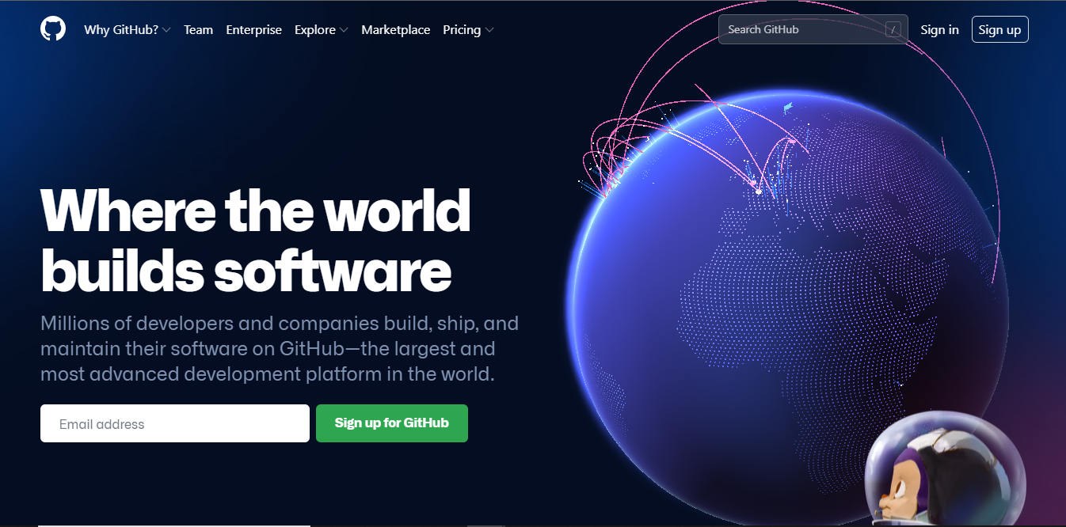
Pembuatan akun
https://github.com/

Slide 8
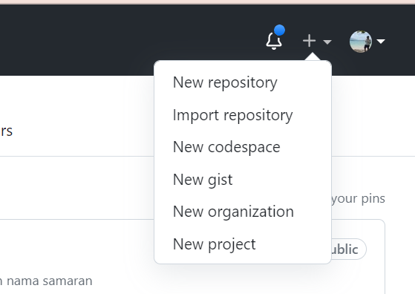
Start Project
Mulai membuat project atau disebut dengan repository dengan memilih tanda + lalu klik new repository

Slide 9
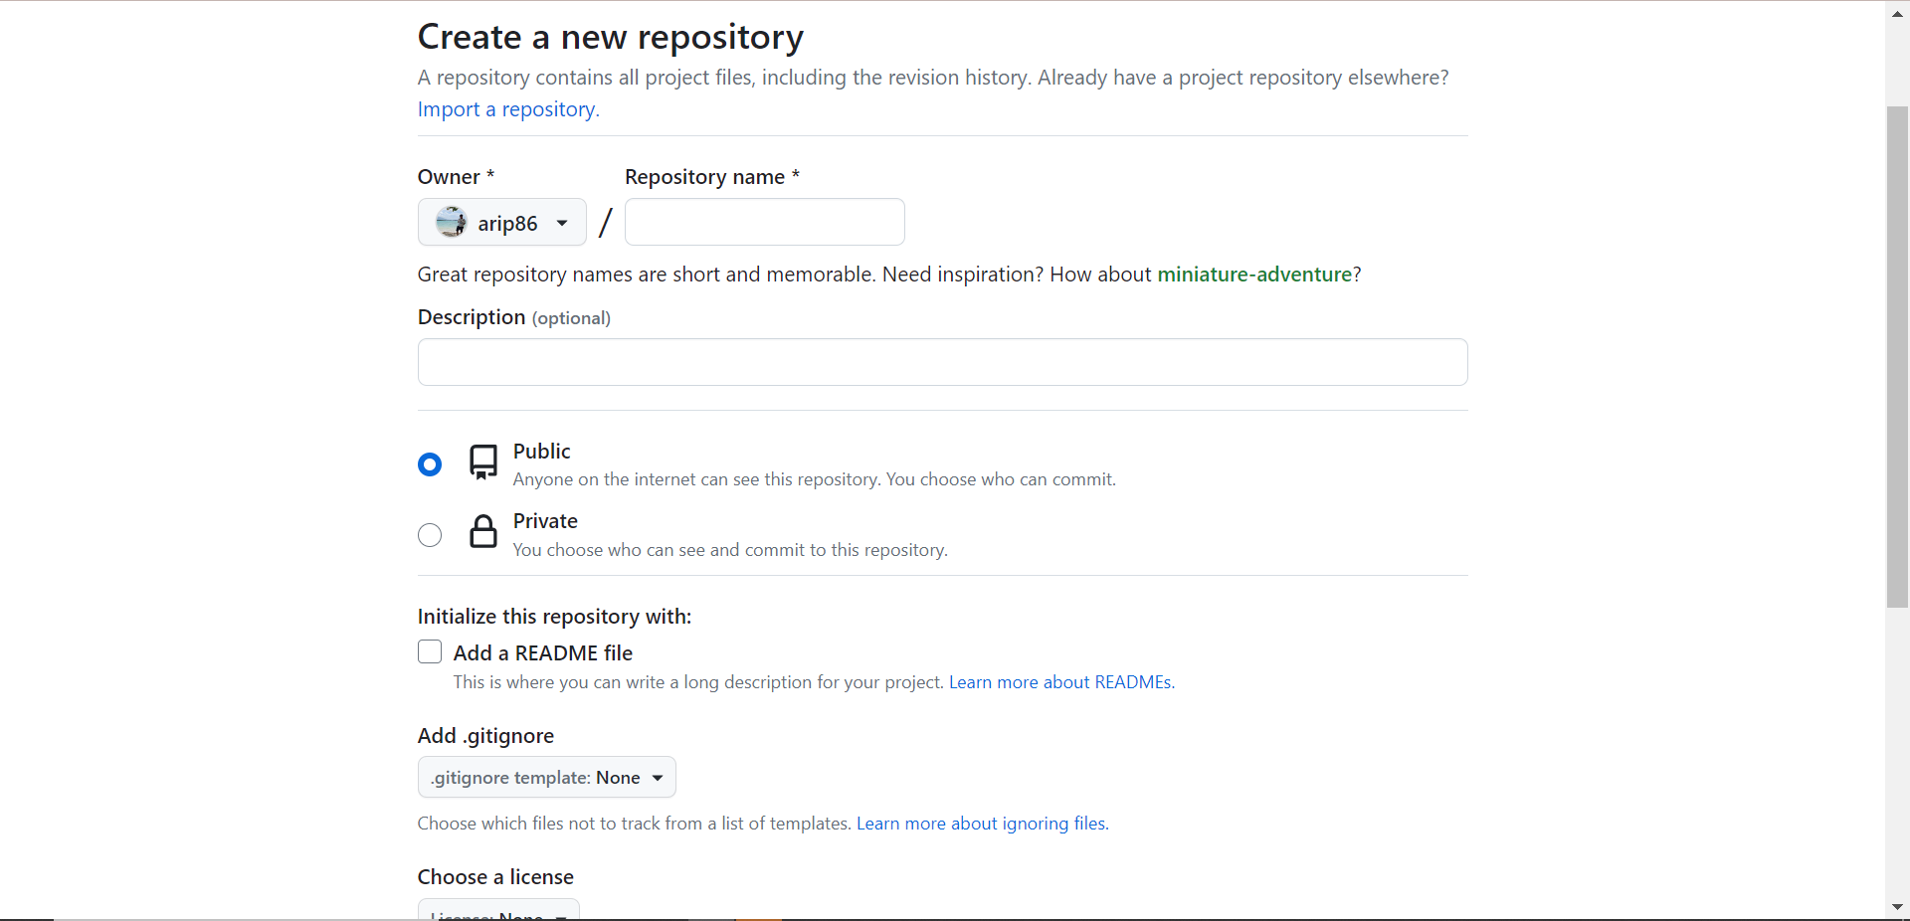
Create new repository
Berikut tampilan untuk membuat repository:
Notes:
Public : memungkinkan orang lain melihat, mengakses bahkan mengambil source atau data yang ada didalam repository
Private : membatasi atau menutup akun lain untuk mengakses repository kita kecuali diberikan akses atau kolaborasi dengan kita
Klik initializ this repository untuk melihat file pertama kita Ketika berhasil membuat repository
Klik add readme file

Slide 10
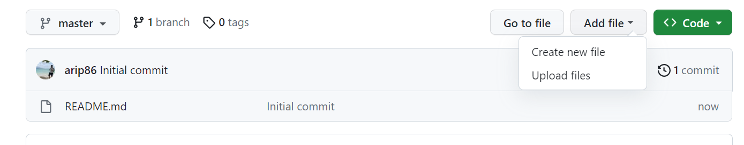
Add First File
Berikut tampilan untuk membuat repository:
Notes:
Klik create new file
Berikan nama dengan format missal .txt
Dan ketikan beberapa kalimat dibawah atau dilembar kerja
Setelah itu arahkan ke form bagian bawah “commit new file”, setelah itu tulis keterangna commit
Setelah itu klik commit new file

Slide 11
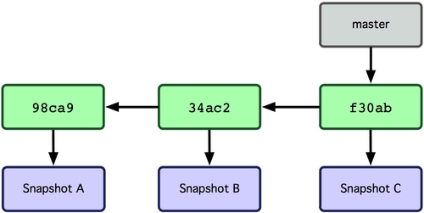
Branch
Sebuah branch (cabang) di Git secara sederhana hanyalah pointer yang dapat bergerak ke salah satu commit. Nama default dari branch dalam Git adalah master

Slide 12
Fork
Mencopy dan ikut kontribusi ke project atau repo yang dimiliki orang lain

Slide 13
Pengenalan tools git
Secara singkat, Git adalah tools atau control system yang gratis dan dapat digunakan oleh programmer dan developer untuk menjalankan sebuah proyek kecil maupun besar.
istilah lain untuk Git adalah distributed version control system.

Slide 14
Installasi git
Download git https://git-scm.com/

Slide 15
Git Clone
git clone digunakan untuk mengambil salinan dari repositori Git dari server yang ada di cloud atau github ke komputer kita

Slide 16
Remote Branch
Branches adalah bagian dari proses pengembangan perangkat lunak dan salah satu fitur paling kuat di Git. Branches pada dasarnya adalah penunjuk untuk commit tertentu.
Saat memperbaiki bug atau bekerja pada fitur baru, developer membuat branch baru yang nantinya dapat digabungkan ke basis kode utama.

Slide 17
Git Remote
Git remote adalah petunjuk ke versi repositori yang biasanya disimpan di server lain.
remote repository harus ada sebelum menambahkan remote git ke repositori lokal. Anda dapat membuat repositori pada layanan hosting Git seperti GitHub, GitLab, dan BitBucket atau di server Anda.

Slide 18
Git multiple remote
Memungkinkan kita dalam pengerjaan tim dengan menggunakan github, jadi setiap individu didalam tim dapat mengerjakan tugas dan mengirimkan progress pengerjaan secara bersamaan ataupun bergantian walaupun dalam lokasi yang berbeda

Slide 19
Git page web
Github Pages merupakan layanan dari github (sebuah platform berbagi kode program) yang berguna untuk meng-host halaman statis web. Halaman statis merupakan halaman web yang di dalamnya tidak memerlukan server-side code (seperti PHP, Python, dll.).

Slide 20
Terimakasih

